Slide 1
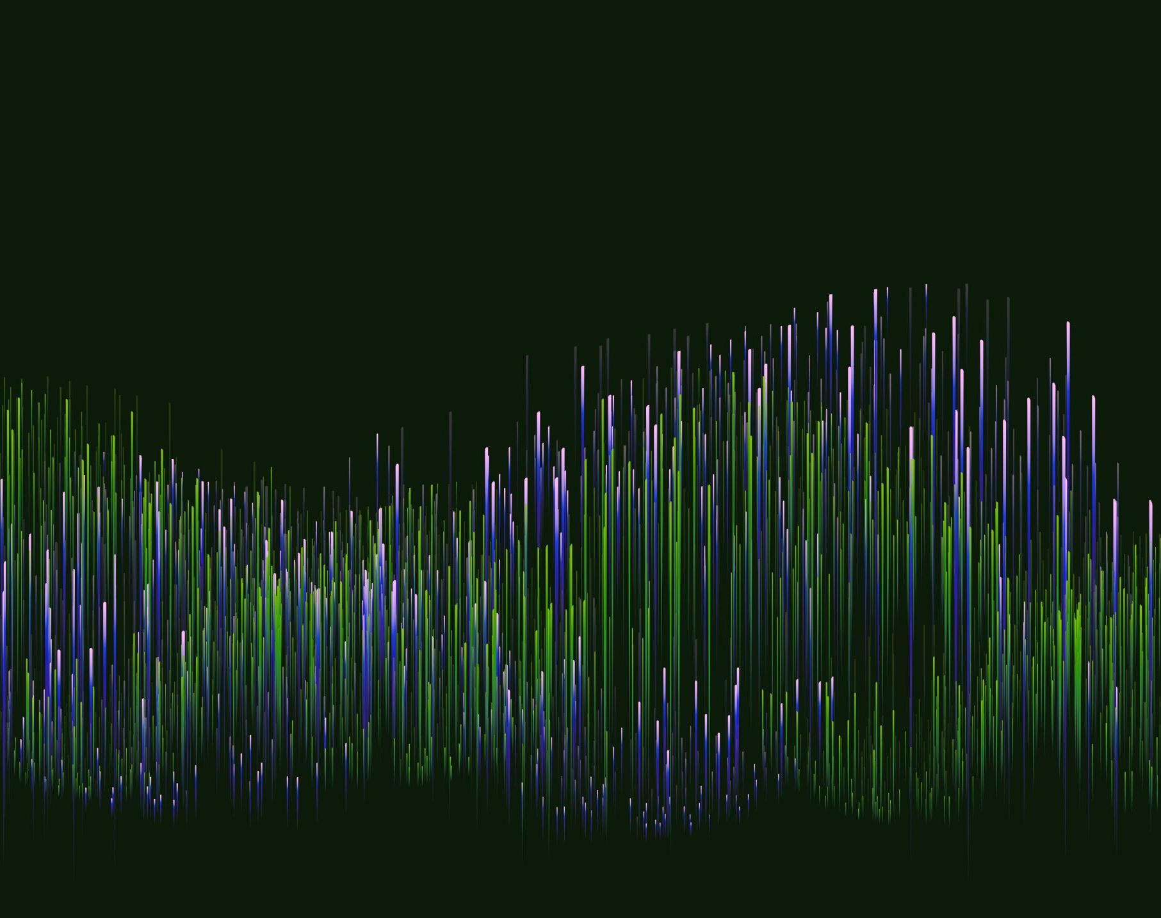
Diseño y producción de una mano prostética con movimiento independiente de extremidades mediante inteligencia artificial.
Integrantes:
Katherine Arzate Serrano
Víctor Eduardo García Patino
Carlos Sebastián Madrigal Rodríguez

Slide 2
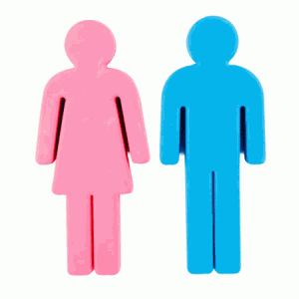
Planteamiento del Problema
En el 2010 se registró que más del 15% de las amputaciones correspondieron a AES. El problema se presenta en la falta de accesibilidad económica y tecnológica, ya que según el INEGI en el año 2019 tan solo un 10% de personas amputadas cuentan con una prótesis. Por ello se busca:
Ofrecer bajo costo accesible.
Alta funcionalidad; movilidad de cada dedo.
Más confianza al portador para realizar tareas cotidianas.
El 85% con AES son hombres y el resto mujeres, con edades entre 20 y 40 años

Slide 3
Objetivo general
Diseñar e implementar un modelo de machine learning capaz de traducir las señales EMG a movimientos inducidos en una prótesis de bajo coste desarrollada con fabricación aditiva, brindando una prótesis antropomórfica y antropométrica la cual pretende conseguir soluciones viables, de carácter práctico y accesible a cualquier usuario, mejorando así la calidad de vida a quienes sufren AES.

Slide 4
Hipótesis
Alternativa (H1)
Nula (H0)
El conjunto de datos resultante de la lectura de señales EMG, produce un modelo de inteligencia artificial preciso, capaz de controlar una prótesis antropomórfica alimentada con una serie de señales electromiograficas.
El conjunto de datos resultante de la lectura de señales EMG, no produce un modelo de inteligencia artificial preciso, el cual no es capaz de controlar una prótesis antropomórfica alimentada con una serie de señales electromiograficas.

Slide 5
Metodología

Slide 6
Tipo de estudio
El presente proyecto de investigación posee un enfoque de investigación tecnológica, debido a que se centra en la búsqueda y conocimiento útil para el desarrollo de la mano prostética, teniendo como finalidad transformar la realidad existente a través de este conocimiento práctico para el beneficio de las personas que padecen de una amputación de extremidad superior.

Slide 7
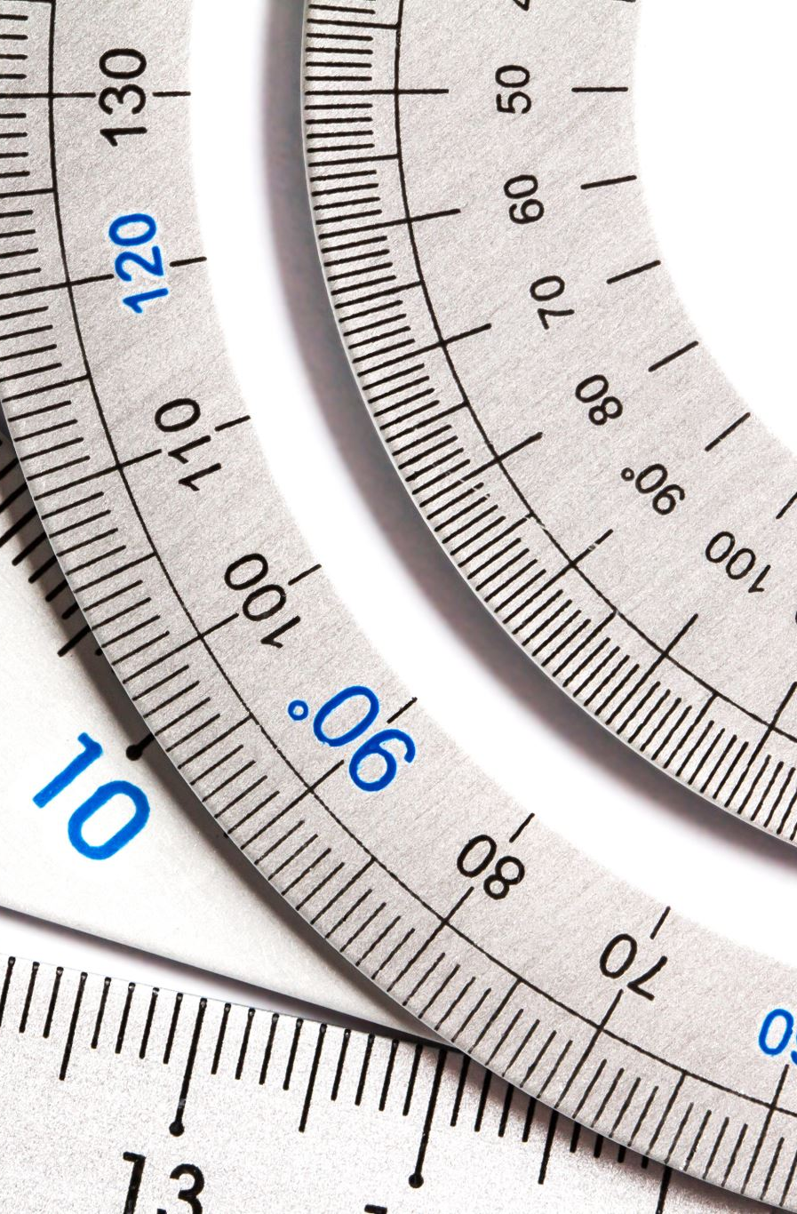
Estrategias de trabajo
Escala de medición
Se propone varios tipos de escalas en las variables dependiendo de la medición que se tenga que realizar, normalmente para este tipo de investigaciones tecnológicas se aplican escalas de intervalo, pero no se descarta otro tipo de escalas como la nominal (clases o categorías), ordinal (clases jerarquizadas) o de proporción (ausencia o no de una característica).

Slide 8
Definición de variables
Variable​ | Conceptual​ (¿Qué significa?) | Operacional ​(¿para que?)
Costo​ | Se define como el equivalente monetario de los bienes o servicios consumidos en el proceso de producción.​ | Para medir la factibilidad económica del proyecto y su objetivo de ser de bajo costo.​
Funcionalidad​ | Se considera como "la facultad presente en una persona para realizar las actividades de la vida diaria sin necesidad de supervisión, dirección o asistencia, es decir, la capacidad de ejecutar tareas y desempeñar roles sociales​ | Para medir el nivel de libertad física aporta a los pacientes con nuestra prótesis.​
Precisión de la Red neuronal​ | Una red neuronal es un sistema compuesto de muchos elementos procesadores simples operando en paralelo, cuya función es determinada por la estructura de la red, fuerza en las conexiones y el procesamiento realizado por los elementos computacionales en los nodos." ​ | Para medir nivel de presición de la red neuronal implementada.​
Comodidad​ | Según la RAE es una cosa (normalmente material) que hace la vida más fácil, hace sentirse cómodo o facilita la estancia en un lugar o la realización de ciertas tareas​ | Medición resultante de reactivos forma de encuesta al paciente final de su nivel de comodidad con la prótesis.​

Slide 9

Método de recolección de datos
Recolectar datos manual, donde una aplicación se encarga de abrir o crear un archivo con formato .CSV para guardar todos los datos que vaya recibiendo vía comunicación serial. Se atarán electrodos a un sujeto de prueba, el cual hará movimientos distintivos de sus dedos durante cada cierto intervalo de tiempo.
A los valores obtenidos de los sensores, se relacionarán con su respectiva respuesta o movimiento real de su mano al momento de realizar la captura de datos para posteriormente usarlo como fuente de entrenamiento para la red neuronal.

Slide 10
Formulación y difusión de resultados.
Este proyecto es open source, por lo tanto, cualquier persona tendrá acceso al software, así como a las partes por si quiere contribuir o imprimir su propia prótesis.
En caso de que un tercero desee distribuir la prótesis de manera comercial o a gran escala, se deberá de contribuir con una cierta cantidad por prótesis producida debido al licenciamiento impuesto en el proyecto.

Slide 11
Resultados (Modelo 3D)

Slide 12
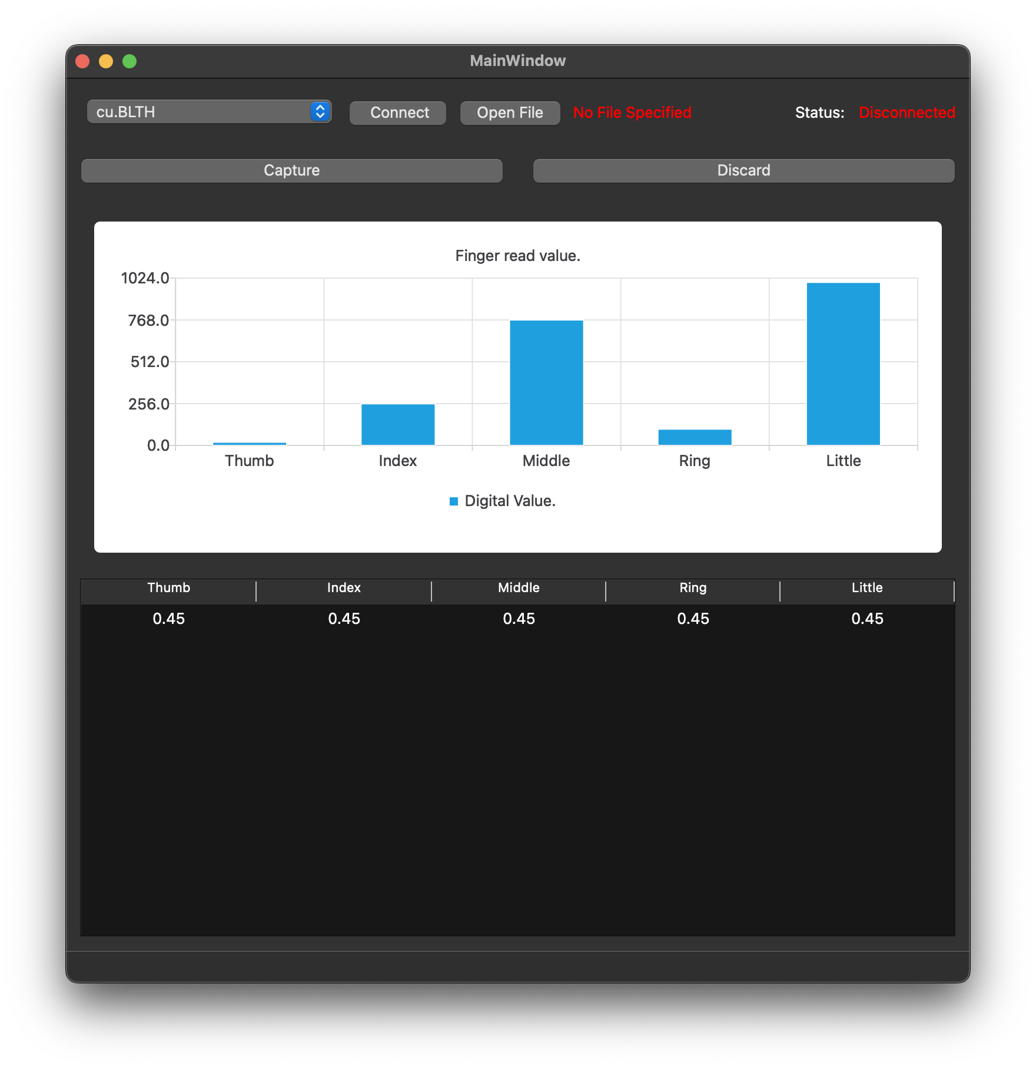
Resultados (Recolector de datos)
Interfaz gráfica que, a través de un protocolo personalizado vía comunicación serial, realiza la recepción y el guardado de estos datos en un archivo de formato JSON, XML o CSV.

Slide 13
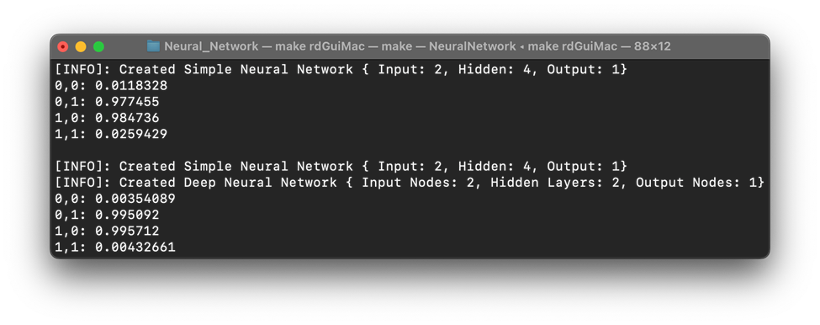
Resultados (Librería de Inteligencia Artificial)

Slide 14
Presupuesto
Único o por unidad de producción
Producto | Unidades | Precio Unitario | Costo
Impresora 3D (Voxelab Aries) | 1 | $8,826.00 | $8,826.00
Total |  | $8,826.00 | $8,826.00
Por cada 10 prótesis manufacturadas.
Producto | Unidades | Precio Unitario | Costo
Filamento PLA+ Plata | 1 | $599.99 | $599.99
Filamento PLA+ Blanco | 1 | $599.99 | $599.99
Total |  | $1,199.98 | $1,199.98

Slide 15
Presupuesto
Por prótesis manufacturada
Producto | Unidades | Precio Unitario (pesos mexicanos) | Costo (pesos mexicanos)
FPGA Altera Cyclone IV | 1 | $1,159.00 | $1,159.00
Baleros (Rodamientos) | 24 | $7.00 | $168.00
Raspberry Pi Zero | 1 | $447.00 | $447.00
Servomotor mg995 | 6 | $127.00 | $762.00
Tornillos con Tuerca M2x12mm | 50 | $3.20 | $160.00
ADC 0808 | 2 | $32.00 | $64.00
Placa Fenólica 5x5 | 1 | $10.00 | $10.00
Rollo 100gr soldadura | 1 | $160.00 | $160.00
Paquete cables jumper Dupont Hembra-hembra, Macho-macho, Hembra-macho. | 1 | $94.00 | $94.00
Electrodo EMG. | 12 | $38.94 | $467.28
Amplificador Operacional TL084 10 piezas. | 1 | $110.00 | $110.00
Total |  | $2,188.00 | $3,601.28

Slide 16
Conclusiones
Hay una inmensa variedad de filamentos en la que se puede producir o fabricar la prótesis, unos produciendo mejores resultados que otros en cuestión de resistencia, calidad y facilidad de impresión; Se abre la posibilidad de producir piezas con materiales de grado militar, dando a lugar gamas y personalización del producto para las necesidades específicas del usuario final.
La impresión 3D abre la posibilidad de que cada dueño de una prótesis pueda fabricar sus propios repuestos, personalizar y hasta mejorar la infraestructura física de su producto mientras aprende y fomenta su creatividad, permitiendo que cada persona provea un nivel de personalización en cuanto a la estructura anatómica y motriz de la misma.

